Slide 1
Een schot voor open doel?!
14:45-16:15

Slide 2
Lesopzet
Uitleg
Lesdoelen
Opwarmer
Ophalen van de gelezen kennis
Theorie, vpkdoel, RUMBA , interventies
Eigen opdracht
Evaluatie en nabespreken opdracht

Slide 3
lesdoelen
Je kan benoemen waarom een verpleegplan noodzakelijk is
Je kan verpleegkundige zorgresultaten omschrijven adhv de RUMBA eisen
Je kan verpleegkundige interventies kiezen en de op de juiste wijze formuleren

Slide 4
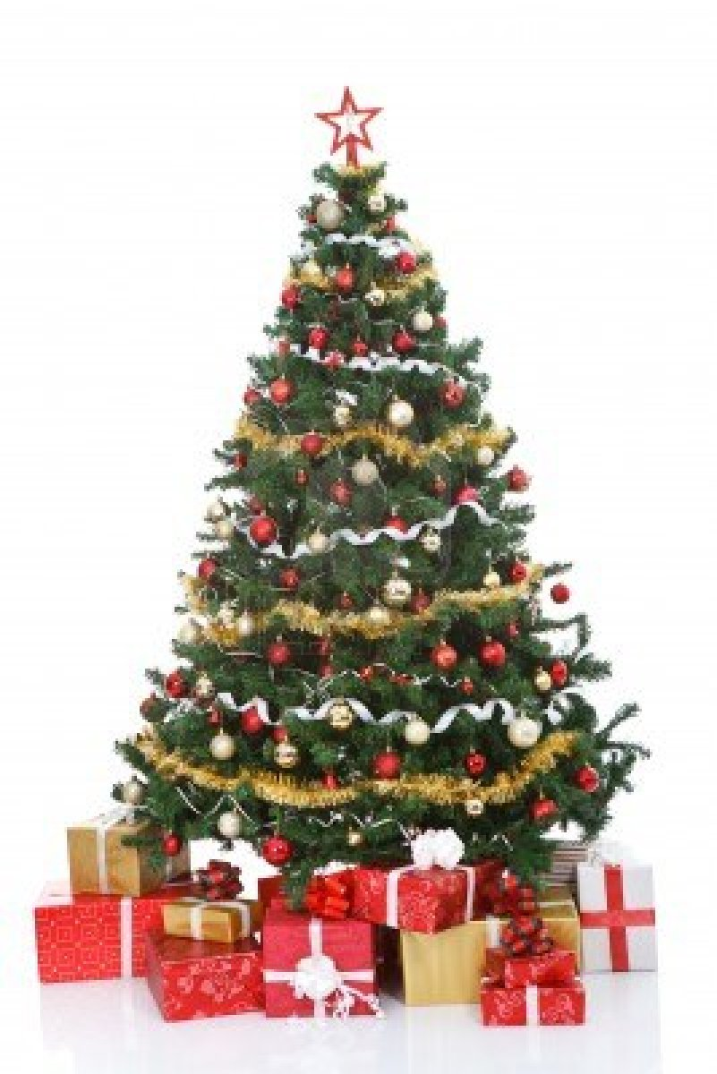
Opwarmer!
Notes:
Vraag iedere deelnemer om pen en papier te pakken. Zeg tegen hen dat je steeds twee woorden geeft (A en B), waarvan er een goed is. Vraag het goede woord op te schrijven. Lees vervolgens de volgende woorden voor:
• Zomer of winter
• Pieken of dalen
• Groen of blauw
• Tennisrackets of ballen
• Lampjes of TL-buizen
Lees de woorden een paar keer voor. Komen er vragen uit de groep, beantwoord die dan door te zeggen: “Schrijf gewoon het juiste antwoord op”. Dit zal ongetwijfeld bij sommige deelnemers tot frustratie leiden (wat mooie input voor de nabespreking is).
Heb je alle woorden een paar keer voorgelezen, vraag dan een paar deelnemers hun antwoorden voor te lezen. Geef vervolgens aan hoeveel zij er goed hebben. Laat nu een plaatje van een kerstboom zien en noem de goede antwoorden (winter, pieken, groen, ballen, lampjes).
Bespreek de frustratie die deelnemers voelden en leg bijvoorbeeld de link naar: wanneer niet iedereen de achtergrond van een opdracht weet, leidt dit tot frustratie. Of: als iedereen dezelfde visie heeft (de kerstboom) is het makkelijk kiezen.

Slide 5
Wat is een zorgresultaat ?
Een concrete beschrijving van de situatie die de verpleegkundige voor de zorgvrager wil bereiken nadat de verpleegkundige zorg is verleend.
Benoem redenen/voordelen van formulering ervan?
Zonder een doel is het niet exact helder wat je wilt bereiken
Je kunt vaststellen of de zorg moet worden beëindigd, voortgezet of gewijzigd moet worden
Je kunt als verpleegkundige aantonen wat de geleverde zorg heeft opgeleverd
De continuïteit wordt gewaarborgd
Notes:
Vragen nav de literatuur:
Hoe zou jij in eigen woorden uitleggen wat een zorgresultaat is?
Een concrete beschrijving van de situatie die de verpleegkundige voor de zorgvrager wil bereiken nadat de verpleegkundige zorg is verleend.
Wat is het voordeel/reden om een resultaat te formuleren?
Zonder een doel is het niet exact helder wat je wilt bereiken
Je kunt vaststellen of de zorg moet worden beëindigd, voortgezet of gewijzigd moet worden
Je kunt als verpleegkundige aantonen wat de geleverde zorg heeft opgeleverd
De continuïteit wordt gewaarborgd (ketenzorg)

Slide 6
Waarvoor maak je een zorgresultaat/verpleegdoel ?
het voorkomen van een probleem
Uitstel of beperken van een probleem
Oplossen van een probleem
Verminderen van een probleem
Stabiliseren van een probleem
Hierin kun je nog de onderverdeling maken in lange termijn (statische doelen, week, maand, jaar, continu)
Korte termijn doelen, vaak veranderen ook wel dynamisch

Slide 7
Formuleringseisen
Relevant : Zinvol
Understandable : Begrijpelijk
Measurable : Meetbaar
Behavioral : In termen gedrag
Attianable : Haalbaar
Hulpmiddel: De zorgvrager is in staat om …….concreet gedrag noemen en met wie…… binnen een bepaalde tijd…………..
Notes:
Relevant : ZINVOL
Sluit het aan op de verpleegkundige diagnose?
De resultaten moeten datgeen wat in de verpleegkundige diagnose staat verzachten, oplossen of verkleinen
Understandable : BEGRIJPELIJK
Is het voor iedereen begrijpelijk in heldere taal
geschreven? iedereen moet het resultaat op dezelfde manier kunnen interpreteren
Measurable : MEETBAAR
Is het meetbaar in tijd en toetsbaar geschreven?
Concreet actief werkwoord gebruiken.
BV: leren lopen; 2 keer op en neer in de gang en BV drinkt voldoende: minimaal 2 liter per dag
Behavioral : IN TERMEN VAN GEDRAG.
Is het doel concreet in waarneembaar gedrag van de zorgvrager beschreven?
WETEN is geen gedrag! Je moet het kunnen ZIEN!
Attainable : HAALBAAR:
Is het beoogd resultaat reëel? Is het haalbaar?
Moet motiverend werken. Eventueel subdoelen formuleren

Slide 8
Vraag 4
Welke van de onderstaande doelen voldoen aan de RUMBA
De zorgvrager loopt binnen een week zelfstandig met krukken
Frans is tevreden met zijn nieuwe rolstoel
Mw Bokma slaapt over een week weer zoals ze thuis gewend is.
Bespreek deze met je buurman, buurvrouw vergelijk jullie antwoorden
Notes:
Vraag 4 Welke van de onderstaande doelen voldoen aan de RUMBA-eisen?
Formuleer de doelen die niet voldoen opnieuw.
A De zorgvrager loopt binnen een week zelfstandig met krukken.
B Frans is tevreden met zijn nieuwe rolstoel.
C Mevrouw Bokma slaapt over een week weer zoals ze thuis gewend is.
a. Deze voldoet. Eventueel nog minimale eis aangeven bijvoorbeeld minimaal tweehonderd meter of van de kamer naar de slaapkamer.
b. Wat is tevreden? Hoe kun je dat zien? Wanneer moet het doel bereikt zijn? Frans geeft binnen twee weken aan wat hem wel en niet bevalt aan zijn nieuwe rolstoel.
c. Hoe is zij het thuis gewend?;
Na navraag: Mevrouw Bokma slaapt binnen een week gemiddeld acht uur per nacht en wordt niet vaker dan één maal per nacht wakker.

Slide 9
Verpleegkundige interventies
Soorten
Eisen aan de formulering
Kiezen van vpk interventies

Slide 10
Soorten
Zorgvrager gebonden
Niet zorgvrager gebonden
Autonome vpk interventies
Gedelegeerde interventies

Slide 11
Formulering van interventie
Acceptabel zorgvrager moet weten wat het belang is en zal moeten instemmen
Verpleegkundig passend binnen beroepsdomein
Relevant zinvol zijn
Uitvoerbaar bewaken dat de randvoorwaarden aanwezig zijn (juiste middelen, geschoold personeel)
Eenduidig heel concreet beschreven
Duidelijk
wie voert het uit, wanneer, hoe vaak, waar, hoelang

Slide 12
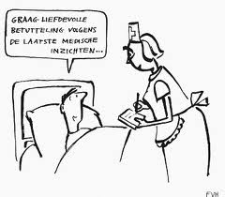
Dit dus NIET!

Slide 13
Standaard interventies
NIC (nursing intervention classification)
433 interventies met definitie en reeks aan activiteiten. Veel ervan zijn ook aan de NANDA gekoppeld
http://www.verpleegkunde.net/GORDON/bestanden/nic_noc_nanda%20hellema.pdf

Slide 14
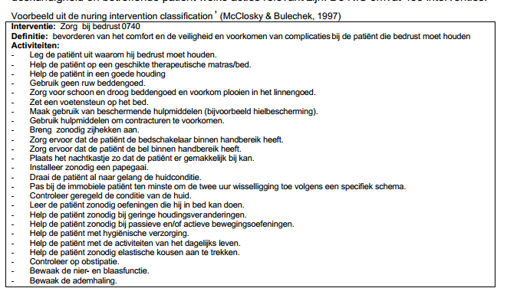

Slide 16
Ga in groepen uiteen en ga aan de slag met je eigen verpleegplan. Maak doelen en interventies.
Over 45 minuten terug in de klas.
Dan nabespreken van opdracht.

Slide 17
Evaluatie
Link ter inspiratie: http://www.verpleegkundigproces.nl/

